Slide 1
Trang 65

Slide 2
Đề bài: Viết bài văn kể lại một câu chuyện đã đọc hoặc đã nghe.

Slide 3
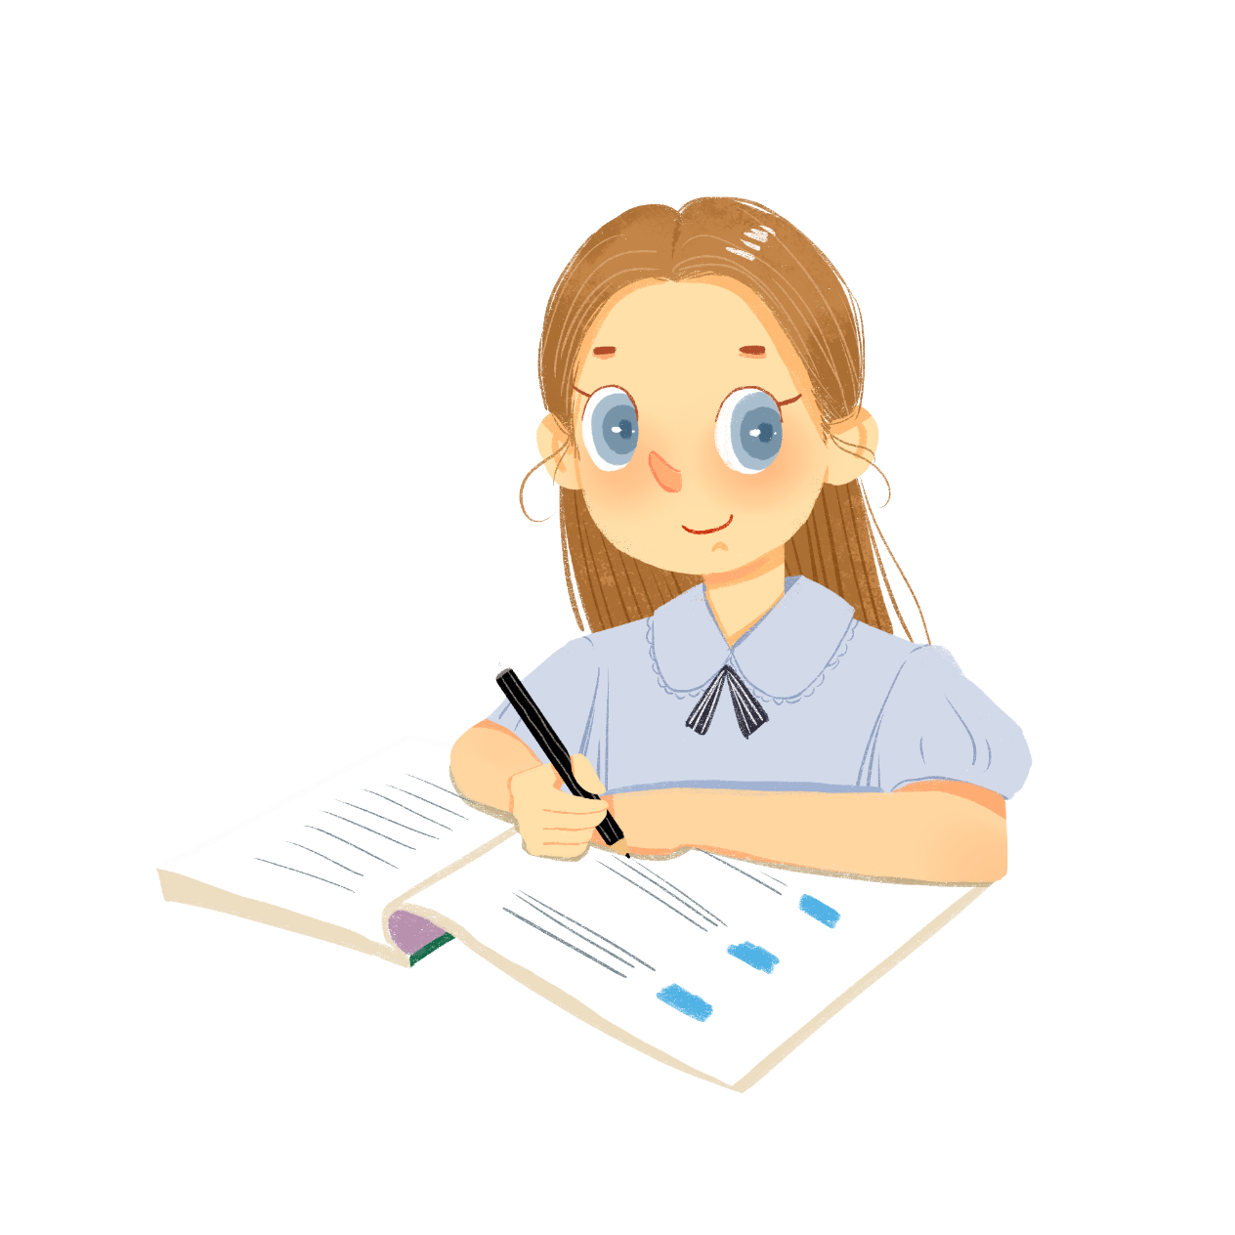
1. Giáo viên nhận xét chung

Slide 4
2. Đọc lại bài làm của em và nhận xét của thầy cô để biết ưu điểm và nhược điểm trong bài.
Bài có đủ mở bài, thân bài, kết bài.
- Sắp xếp các sự việc theo đúng trình tự.
- Kể đầy đủ các sự việc chính.
Dùng từ, viết câu đúng,…
Không mắc lỗi chính tả.

Slide 5
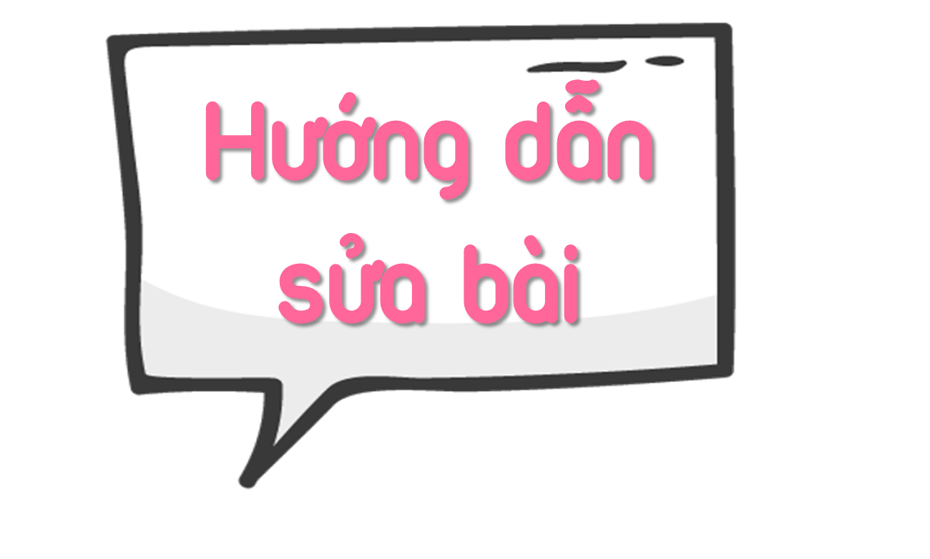
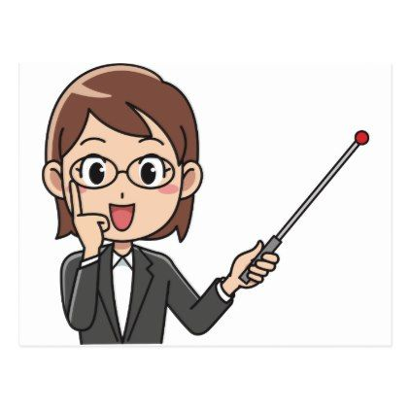

Slide 7
3. Đọc bài làm của các bạn trong nhóm hoặc bài được thầy cô khen, ghi lại những điều em muốn học tập.

